Slide 1
ЖИЛСТРОЙНАДЗОР
Ханты-Мансийского автономного округа – Югры
КОНФЕРЕНЦИЯ
26.02.2025 – 27.02.2025
ГОСЭКСПЕРТИЗА
Ханты-Мансийского автономного округа – Югры
г. Ханты-Мансийск

Slide 2
План работы на 27.02.2025
Первая половина дня
Вторая половина дня
10:00 – 10:45 | Итоги 2024 года и оптимизация процесса проведения государственной экспертизы в 2025 году
10:45 – 11:15 | Обзор характерных замечаний по разделу «Мероприятия по обеспечению пожарной безопасности», возникающих в ходе экспертизы проектной документации
11:15 – 12:00 | Опыт проведения экспертизы проектной документации и результатов инженерных изысканий, подготовленных с использованием технологий информационного моделирования. Основные замечания
12:00 – 12:40 | Качество сметной документации, предоставляемой на государственную экспертизу. Работа в ЕЦПЭ на стадии проведения проверки
12:40 – 13:00 | Автоматизированные инструменты для предварительной оценки готовности сметной документации к экспертизе
14:30 – 16:30 | СВОБОДНОЕ ОБЩЕНИЕ И КРУГЛЫЕ СТОЛЫ ПО ТЕМАТИКАМ: – направление документов и стадия проверки комплектности; – экспертиза результатов инженерных изысканий; – экспертиза проектной документации; – экспертиза сметной документации; – стадия подготовки итогового комплекта документов для выдачи заключения государственной экспертизы.
13:00 – 14:30 Перерыв на обед и кофе-брейк
2

Slide 3
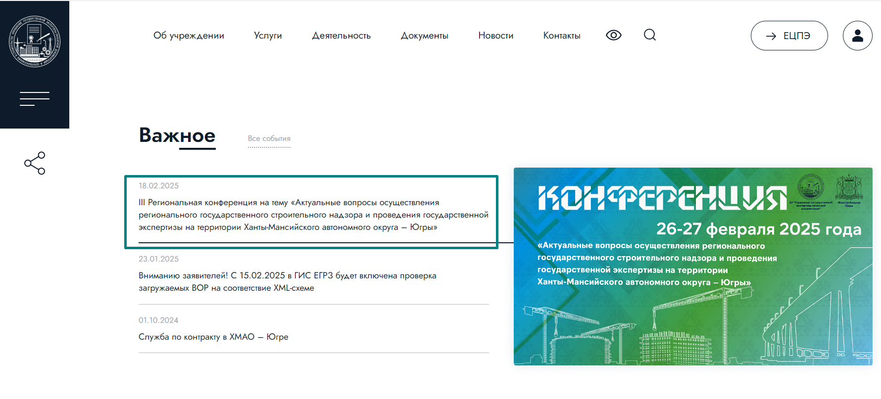
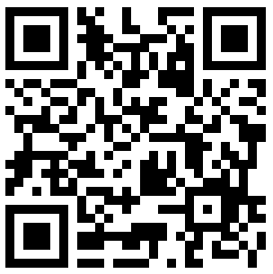
МАТЕРИАЛЫ
КОНФЕРЕНЦИИ
https://exp86.ru/
3

Slide 4
ОПРОС ПО ИТОГАМ
КОНФЕРЕНЦИИ
По окончании мероприятия
просим Вас пройти опрос по ссылке
4

Slide 5
ИТОГИ 2024 ГОДА И ОПТИМИЗАЦИЯ ПРОЦЕССА ПРОВЕДЕНИЯ ГОСУДАРСТВЕННОЙ ЭКСПЕРТИЗЫ
В 2025 ГОДУ
КЁСЯ ВАЛЕРИЙ ГЕОРГИЕВИЧ

Slide 6
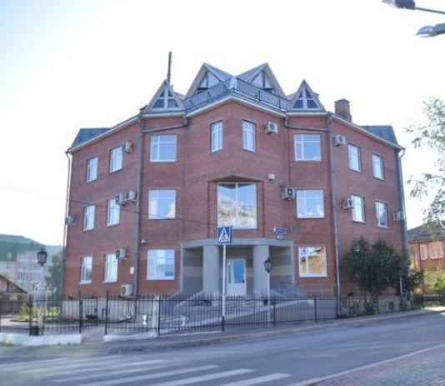
Основные итоги госэкспертизы
ХМАО за 2024 год
402 заключения по государственной и негосударственной экспертизе, 89% из которых положительные
132 млрд. руб. рассмотренной сметной документации (11 млрд. в месяц)
886 актов контроля лаборатории неразрушающего контроля
По 27 объектам оказаны экспертные консультационные услуги
6

Slide 7
Средний срок проведения
государственной экспертизы
Постановление Правительства России от 04.04.2022 № 579
С 1 января 2025 года п. 5 особенностей утратил силу (исключена возможность неоднократного продления срока экспертизы)
7

Slide 8
Эффективный заказчик – ключ к успеху
Управление основными параметрами проекта
Управление стоимостью проекта
Управление участниками процесса реализации проекта
Управление сроками реализации проекта
Контроль заказчиком процессов по проекту
Контроль на стадии:
концепции
проектирования
строительства
ввода в эксплуатацию
Эффективный заказчик должен «держать руку на пульсе» проекта от идеи до передачи объекта в эксплуатирующую организацию. Только такой подход позволит реализовать поставленные задачи в срок
8

Slide 9
Инструменты повышения компетенций заказчиков
Переход на сайт университета Минстроя
9

Slide 10
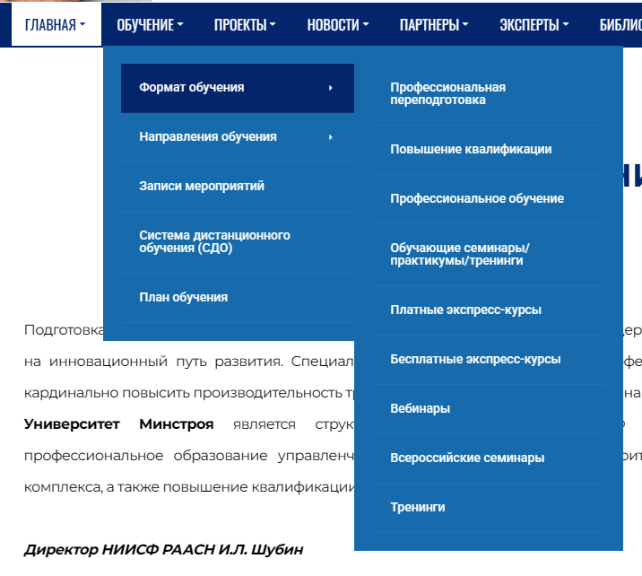
Университет Минстроя
НИИСФ РААСН
10

Slide 11
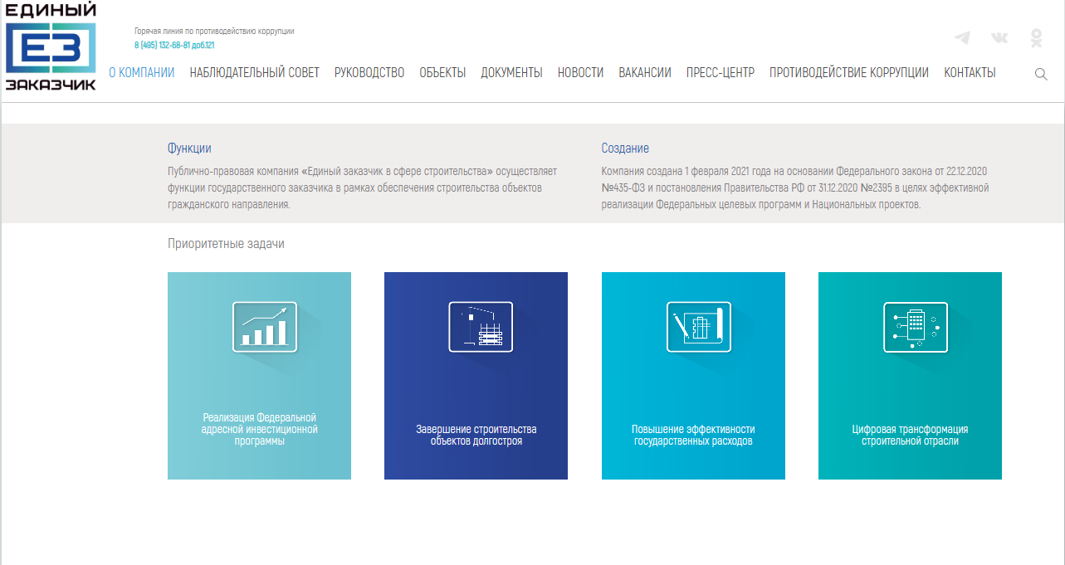
ППК «ЕДИНЫЙ ЗАКАЗЧИК»
Переход на сайт Единого Заказчика
11

Slide 12
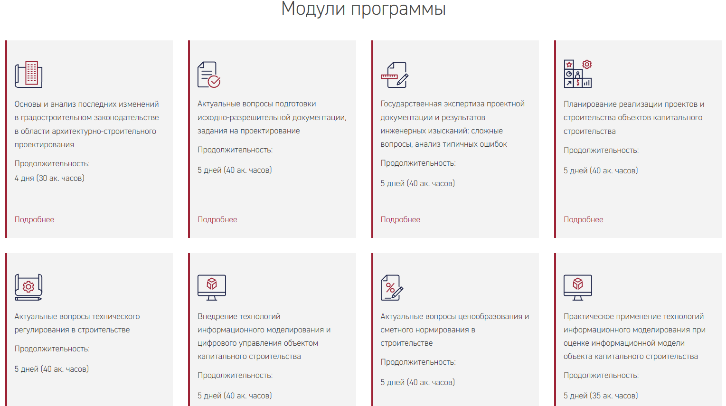
КОРПОРАТИВНОЕ ОБУЧЕНИЕ
В ГЛАВГОСЭКСПЕРТИЗЕ РОССИИ
Переход на сайт главгосэкспертизы
12

Slide 13
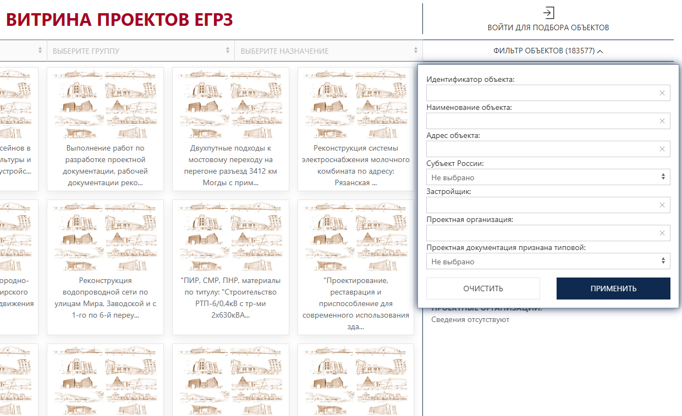
Витрина проектов
Переход к витрине проектов
13

Slide 14
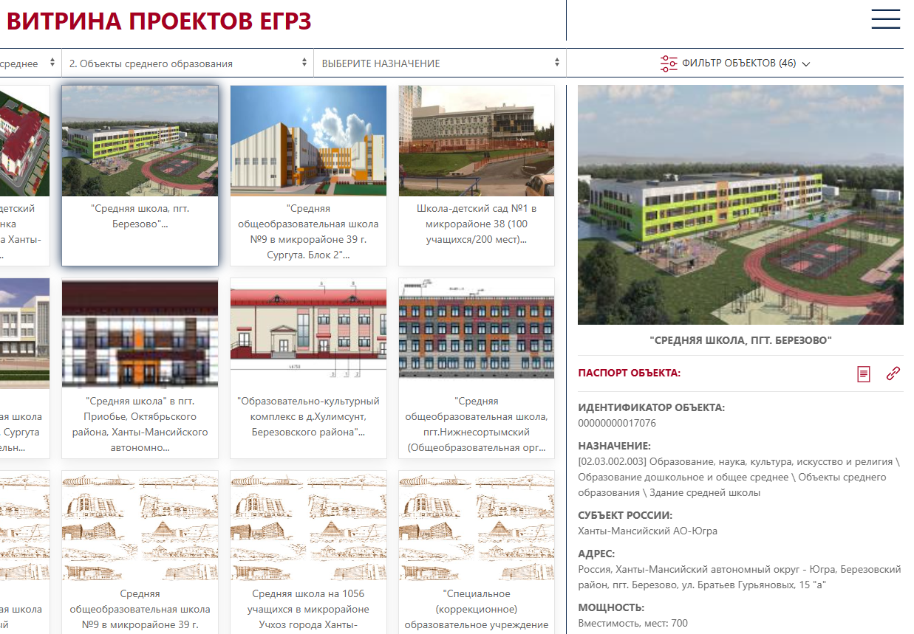
Витрина проектов
Удобный поиск объекта по:
Функциональному назначению
Климатическим условиям
ТЭПам
Субъекту РФ
Проектной организации
Источнику финансирования
14

Slide 15
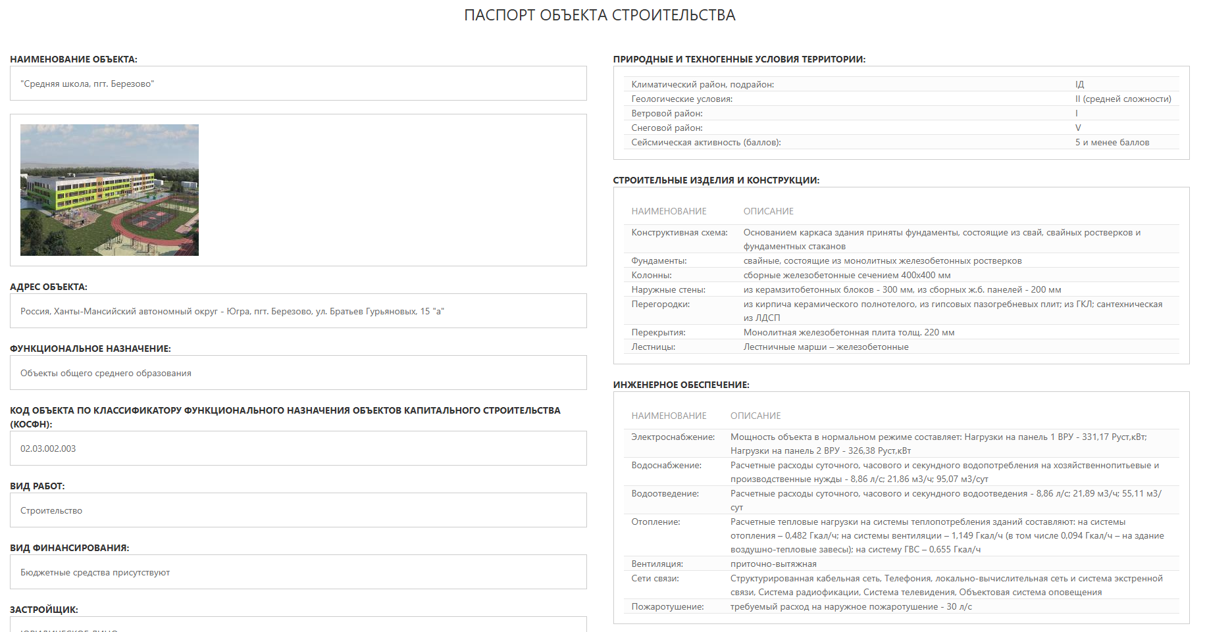
Витрина проектов.
Паспорт объекта
15

Slide 16
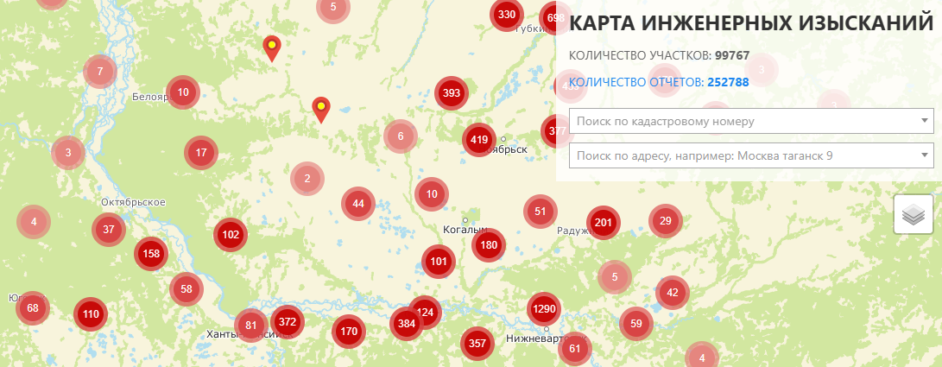
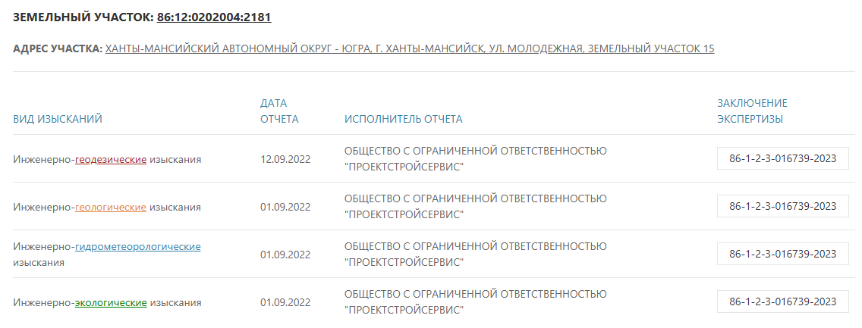
Витрина проектов.
Карта инженерных изысканий
Полезные функции:
Отображение информации о местах проведения инженерных изысканий
Информация о видах и дате проведенных изысканий
Сведения об исполнителях инженерных изысканий
Сведения о заключении экспертизы по данным результатам инженерных изысканий
Поиск участков по кадастровому номеру или адресу
16

Slide 17
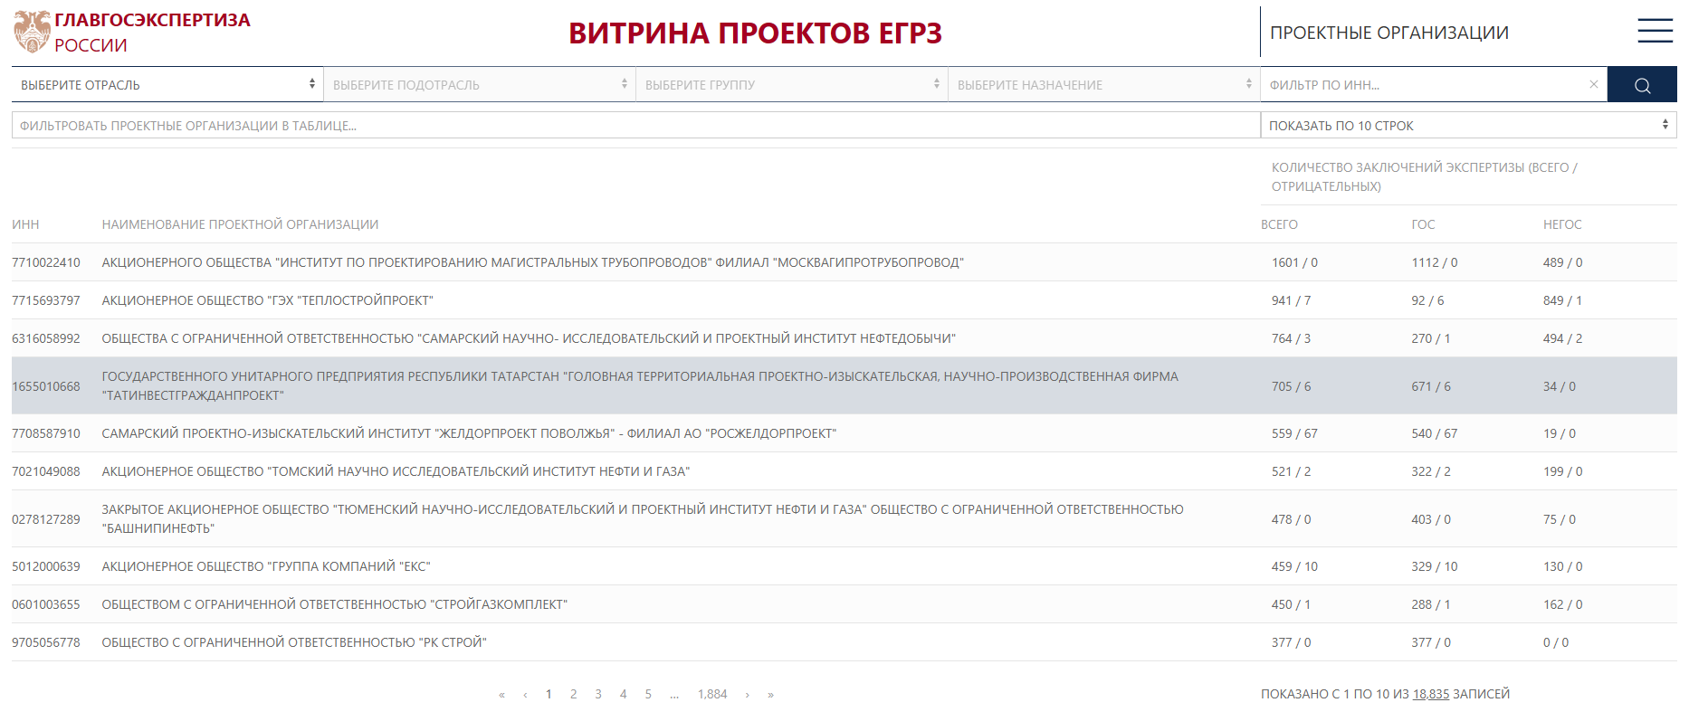
Витрина проектов.
Проектные организации
17

Slide 18
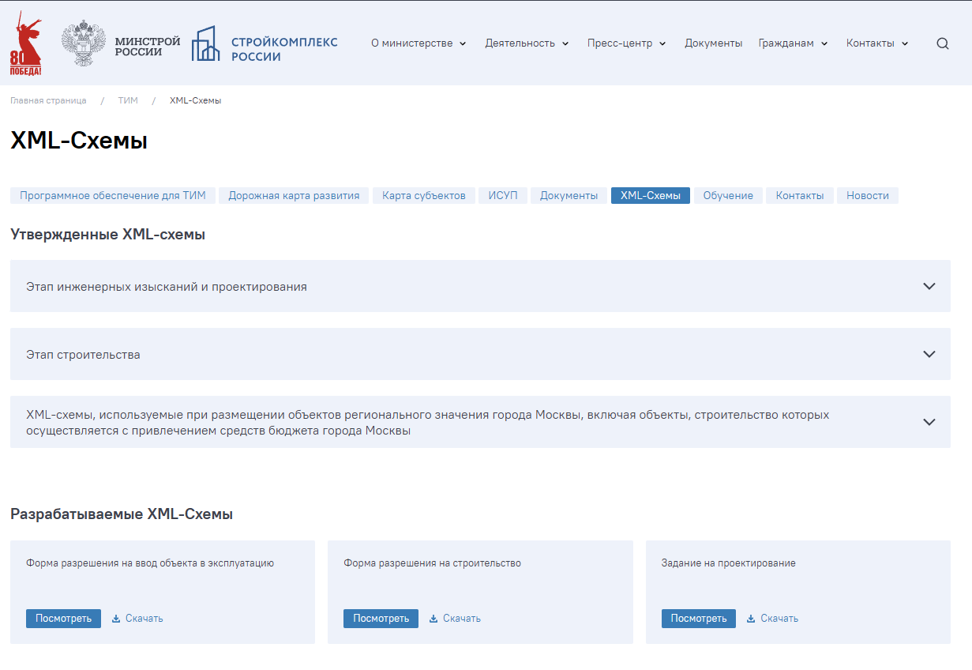
Задание на проектирование
В XML-формате
Переход
к XML-схемам
18

Slide 19
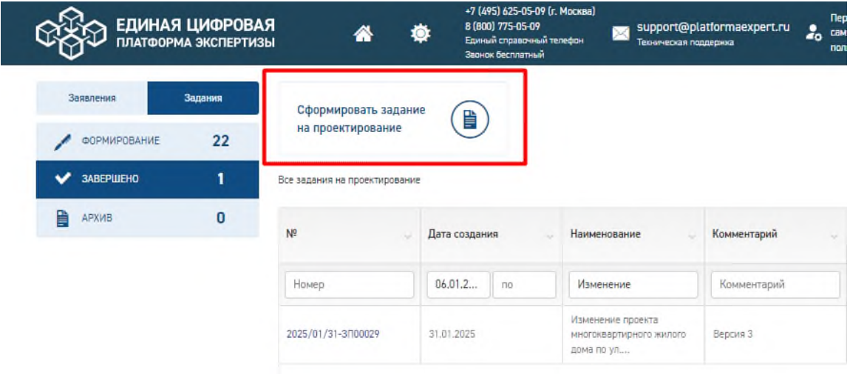
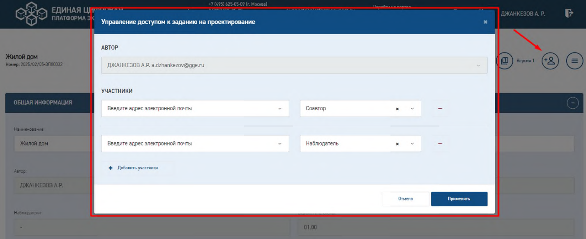
Задание на проектирование
В XML-формате
Роль «Автор» - просмотр списка проектов, для которых пользователь является автором,
редактирование, копирование, создание новой версии проекта и предоставление
доступа к проекту с присвоением ролей «Соавтор» или «Наблюдатель».
Роль «Соавтор» - просмотр списка проектов, для которых пользователь является соавтором,
редактирование и копирование проекта;
Роль «Наблюдатель» - просмотр списка проектов, для которых пользователь является наблюдателем, копирование проекта.
19

Slide 20
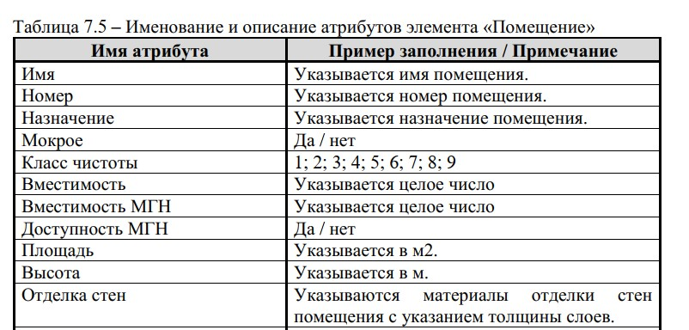
Методические рекомендации по подготовке информационной модели
Методические рекомендации по подготовке информационной модели объекта капитального строительства, представляемой на рассмотрение в Управление для проведения государственной экспертизы проектной документации и (или) инженерных изысканий и оценки информационной модели объекта капитального строительства
Методические рекомендации к атрибутивному составу элементов объемно-планировочных, архитектурных и конструктивных решений цифровой информационной модели объекта капитального строительства
20

Slide 21
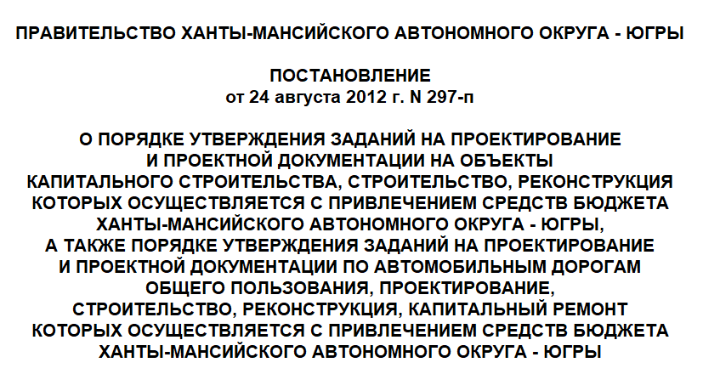
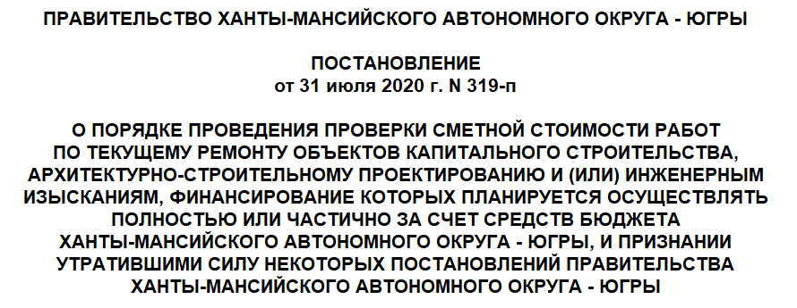
Согласование задания на проектирование и сметы на ПИР
21

Slide 22
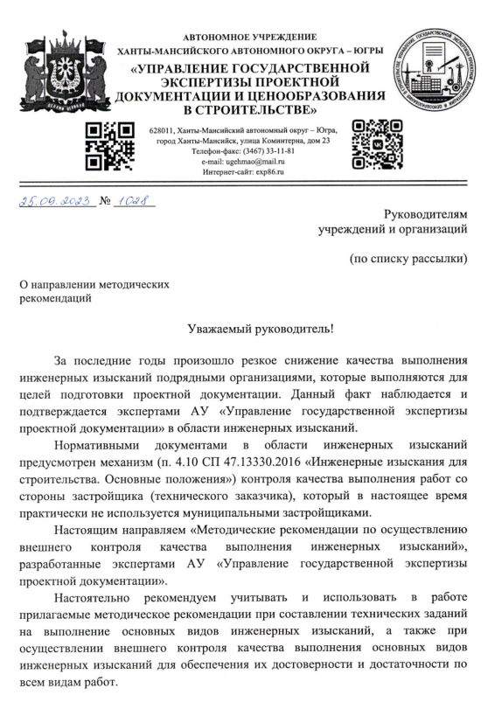
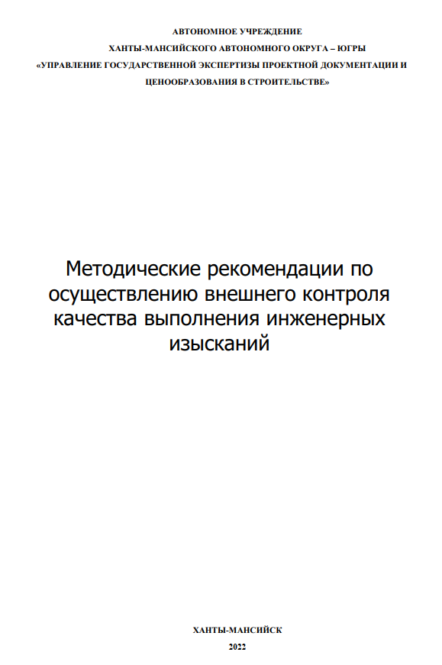
Контроль заказчиком выполнения инженерных изысканий
Внешний контроль качества выполнения работ – ключ к достоверности и полноте изысканий
Положительное заключение по результатам инженерных изысканий
22

Slide 23
Консультационные услуги Учреждения
Оказание информационных, аналитических и консультационных услуг при подготовке проектной документации
Проведение рабочих совещаний очно и в формате ВКС
(по запросу)
Возможность «командировать» представителей заказчика и проектной организации для очной работы с экспертами Учреждения
ПРЕИМУЩЕСТВА ЗАСТРОЙЩИКА ПРИ ПОЛУЧЕНИИ УСЛУГИ
Объект услуг
Любой раздел ПД, в том числе сметная документация
Часть раздела проектной документации
Отдельные проектные решения
Сметные расчеты
Результаты ИИ, а также их отдельные виды, части и прочее
сокращение сроков подготовки проектной документации для строительства или реконструкции;
сокращение сроков проведения экспертизы (в случае её проведения);
оценка соответствия необходимым застройщику требованиям безопасности разработанной проектной документации (части проектной документации);
определение обоснованной стоимости строительства или реконструкции на этапе проектирования.
23

Slide 24
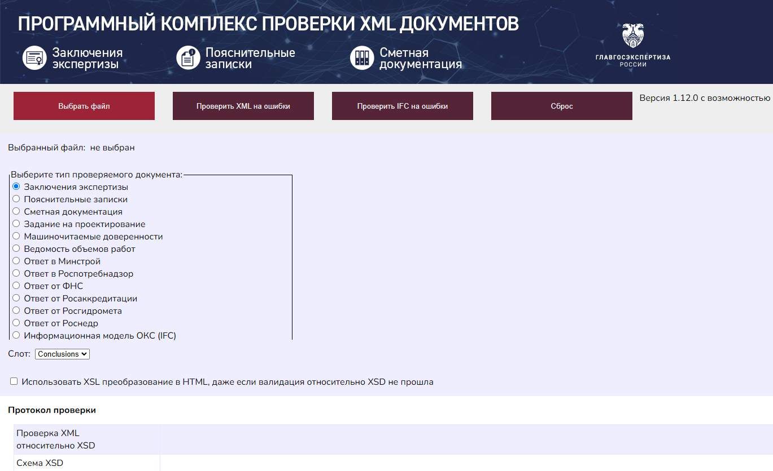
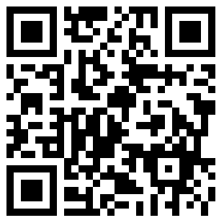
Программный комплекс проверки
XML документов
Переход
к XML-сервису
24

Slide 25
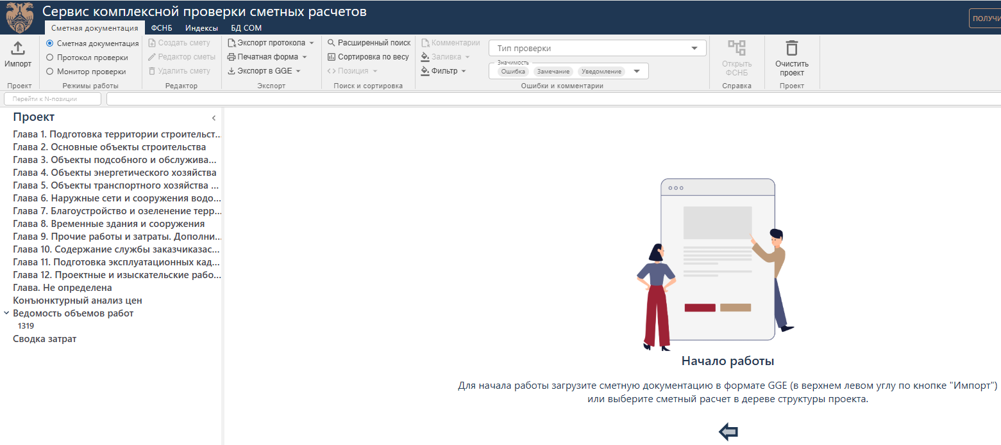
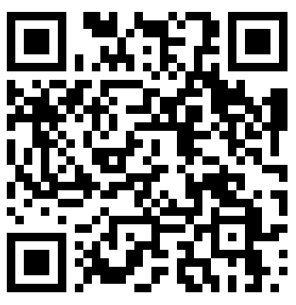
Сервис комплексной проверки сметных расчетов
Переход
к КПСР
25

Slide 26
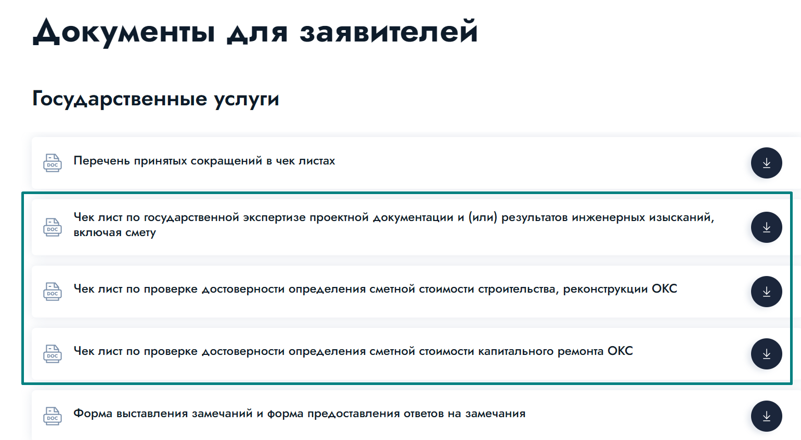
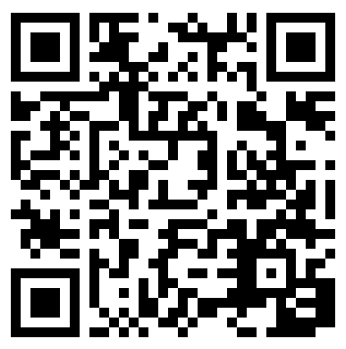
«Чек-листы» по комплектности документации на экспертизу
Разделы «чек-листов»
Заявление
Проектная документация
Сметная документация
Ведомости объемов работ
Конъюнктурный анализ
Инженерные изыскания
Переход
к «чек-листам»
Исходно-разрешительная документация
Иные сведения
26

Slide 27
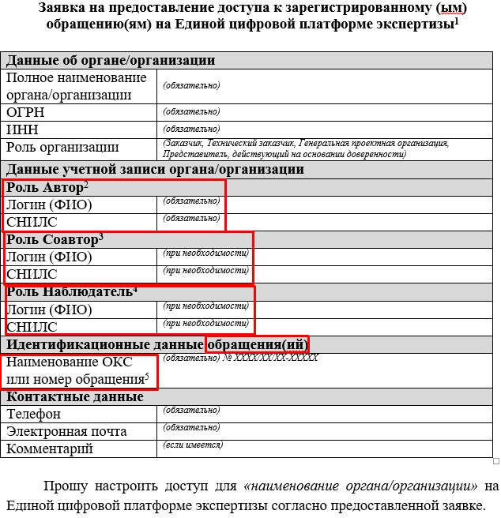
«Наблюдатель» - реализованная на ЕЦПЭ возможность
быть участником процесса
На ЕЦПЭ предусмотрено управление доступом дополнительным лицам к зарегистрированному заявлению
«Наблюдатель»
пользователь с доступом к просмотру заявления
Для каждого заявления необходимо заполнить заявку
Управление доступом к заявлению производится путем отправки заполненной
по форме заявки на электронную почту технической поддержки ЕЦПЭ support@platformaexpert.ru
Обращаем Ваше внимание –
если круг дополнительных лиц один и тот же для нескольких заявлений – можно в одной заявке указать номера заявлений, если круг лиц разный – оформляется отдельная заявка по каждому заявлению!
Обращаем Ваше внимание –
пользователи, для которых обеспечивается доступ к заявлению по ролям – должны быть ранее авторизованы на ЕЦПЭ с помощью ЕСИА
При возникновении вопросов по работе на ЕЦПЭ необходимо обращаться напрямую к специалистам ТП по телефонам: +7 (495) 625-05-09, 8 (800) 775-05-09
27

Slide 28
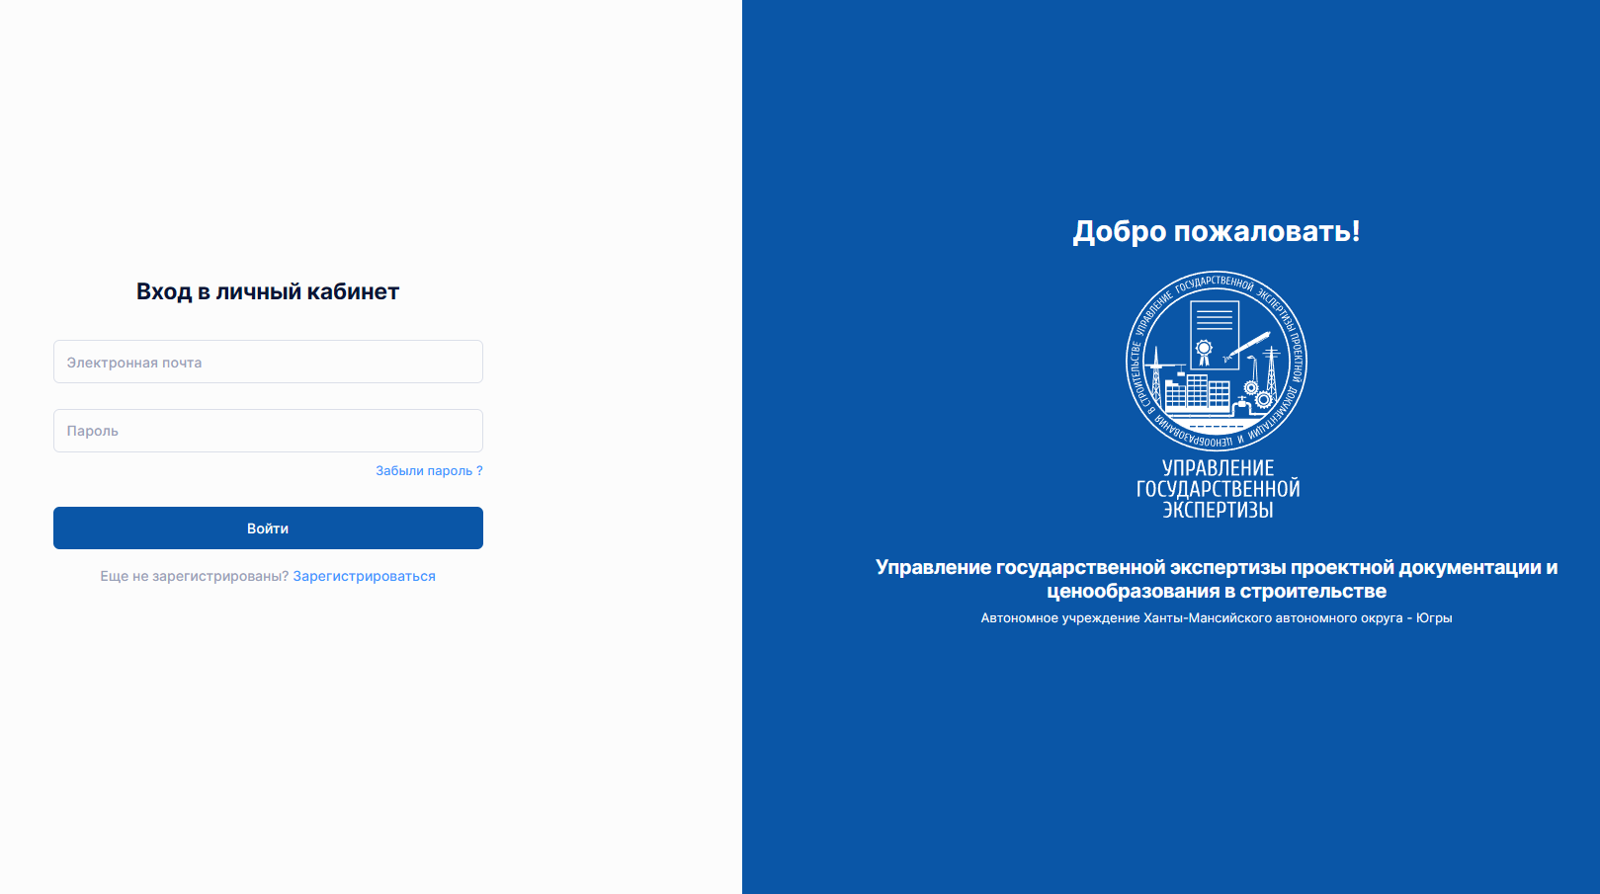
Электронный реестр объектов заказчика и ТГ-бот
Страница входа в реестр с помощью ПК
28

Slide 29
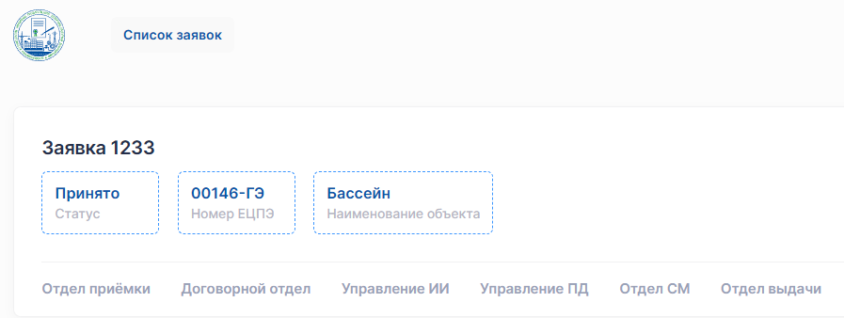
Электронный реестр объектов заказчика и ТГ-бот
Этап регистрации в реестре
Этапы заполнения реестровой информации
29

Slide 30
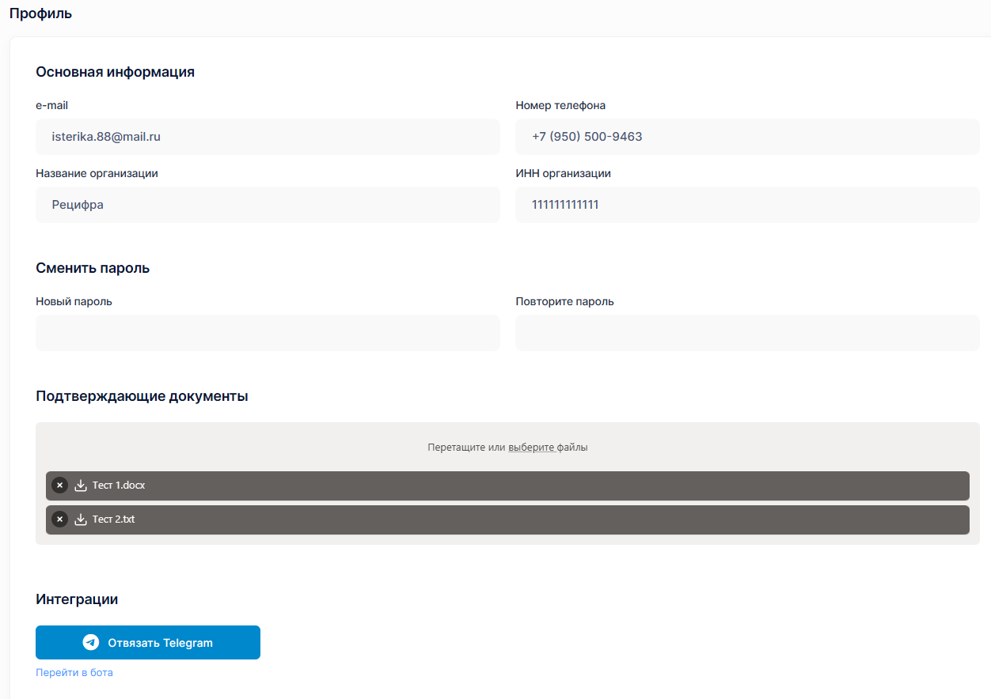
Электронный реестр объектов заказчика и ТГ-бот
Профиль пользователя:
Изменение пароля при необходимости
Добавление документов, подтверждающих функции заказчика
Привязка Telegram ID
Открепление Telegram ID при необходимости
30

Slide 31
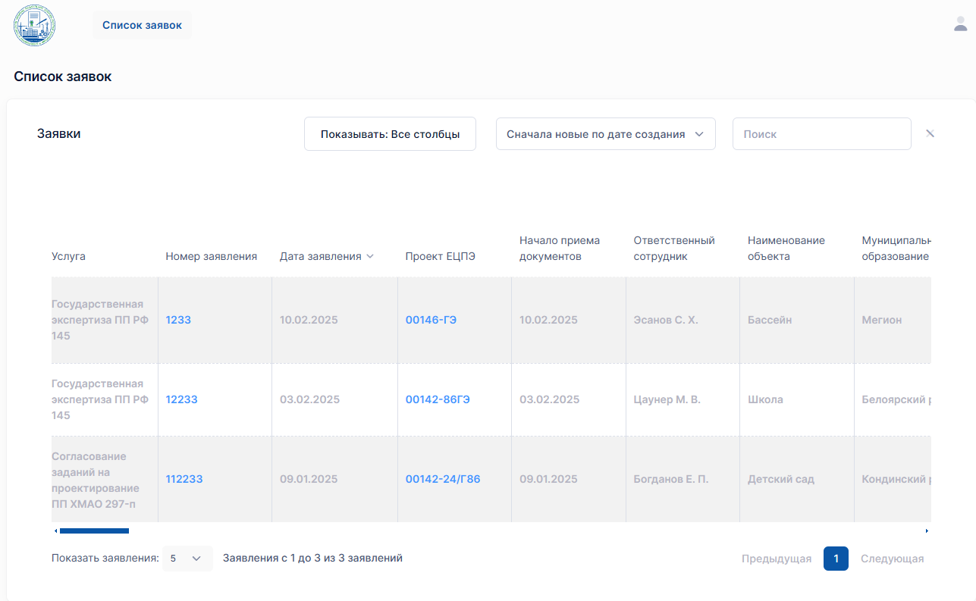
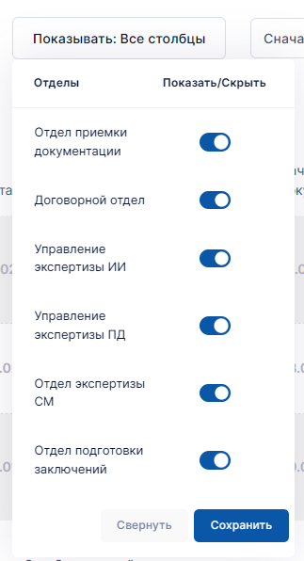
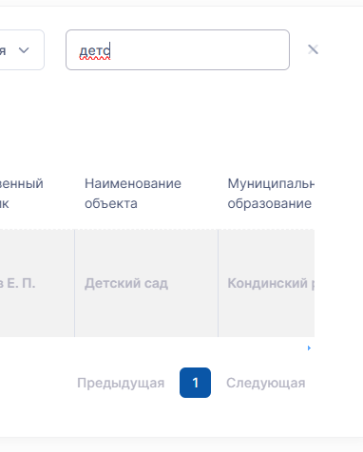
Электронный реестр объектов заказчика и ТГ-бот
Переход на сайт ЕЦПЭ
31

Slide 32
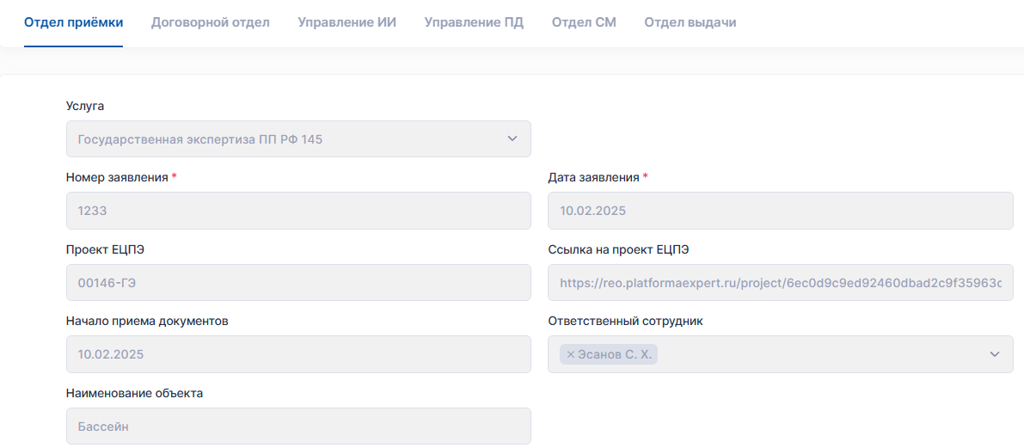
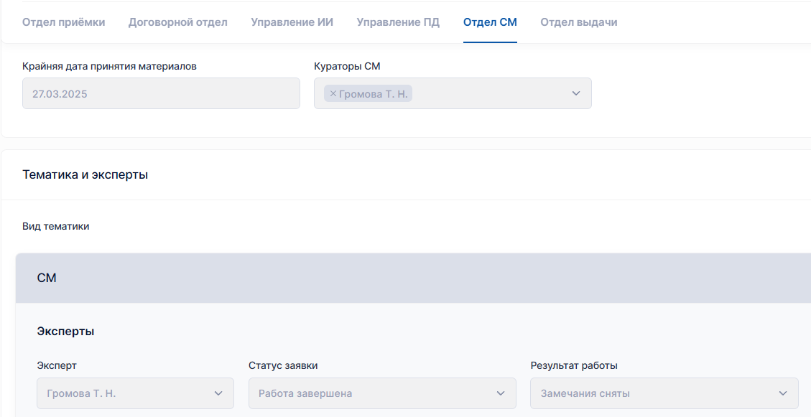
Электронный реестр объектов заказчика и ТГ-бот
32

Slide 33
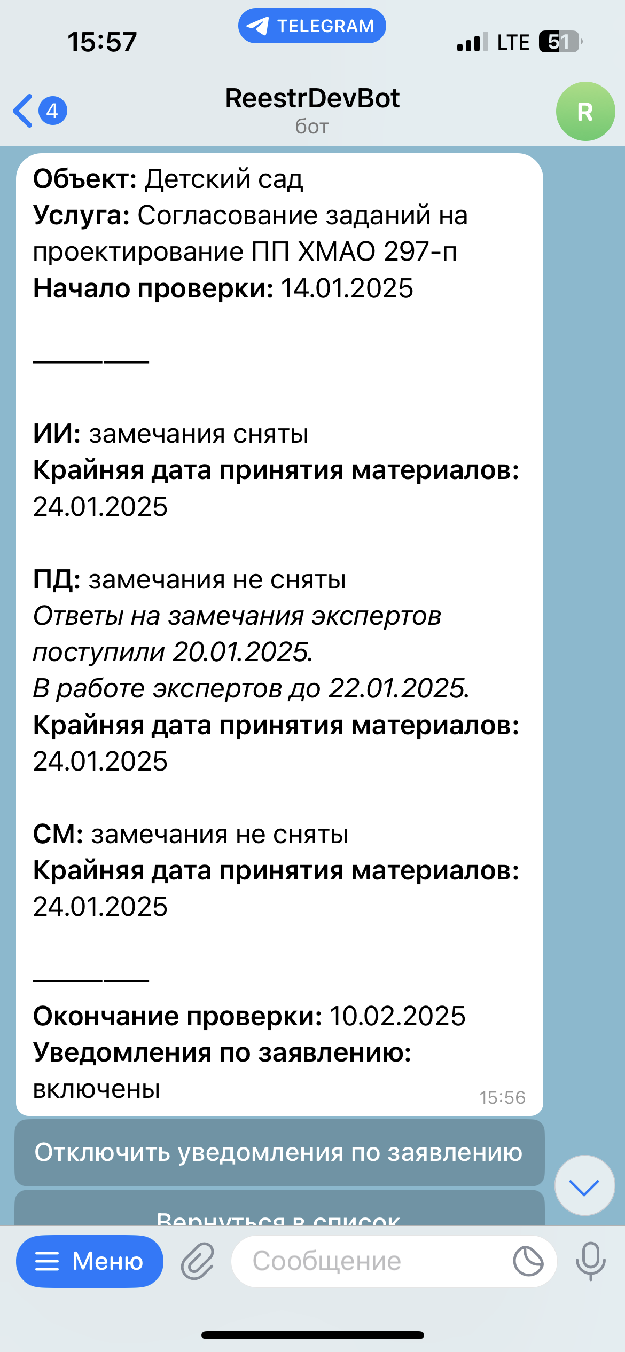
Электронный реестр объектов заказчика и ТГ-бот
Общая информация
Список объектов в ТГ-боте
Информация о ситуации в каждом отделе
Подробные данные
о датах
замечаний / ответов
Сроки окончания проверки
33

Slide 34
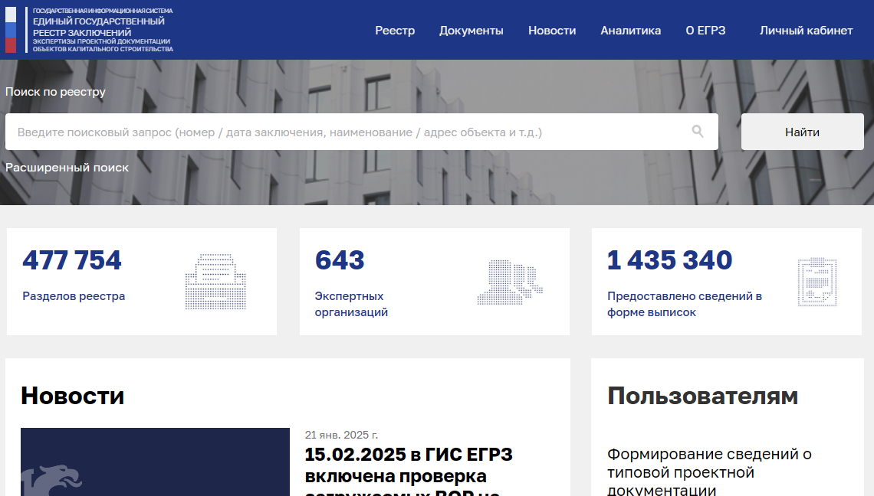
Единый государственный реестр заключений экспертизы
Переход
к ЕГРЗ
34

Slide 35
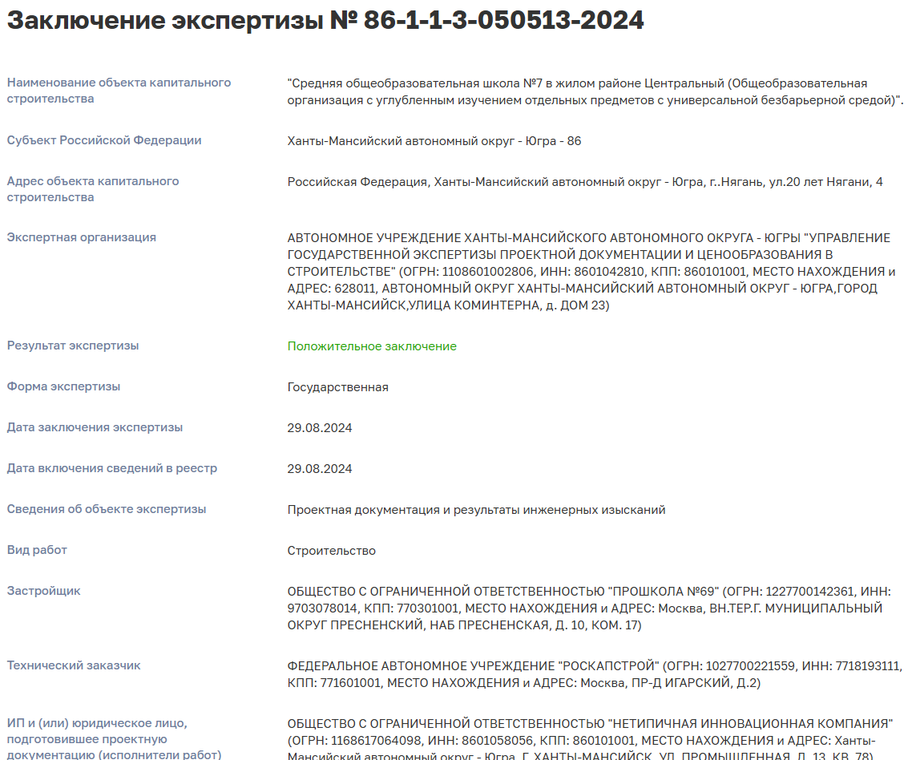
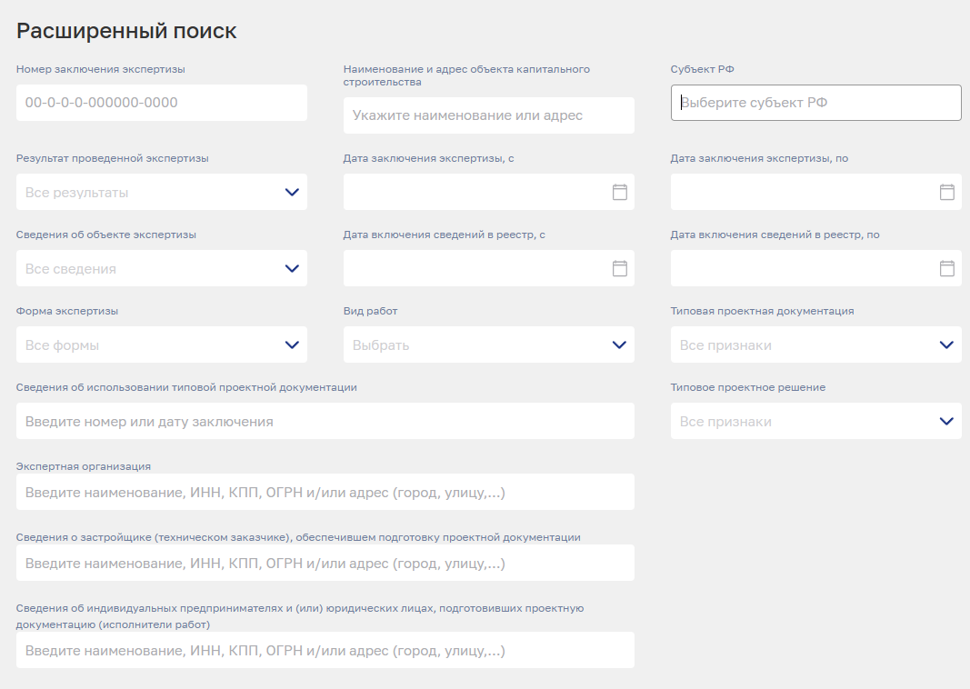
Единый государственный реестр заключений экспертизы
35

Slide 36
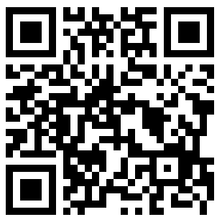
Материалы конференций
и вебинаров Учреждения
Переход
к Материалам
36

Slide 37
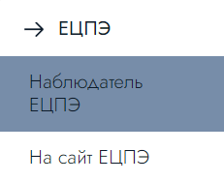
Карта полезных
инструментов заказчика
Консультаци-онные услуги
Материалы к мероприятиям и семинарам
Согласование заданий на проектирование
319-п от 31.07.2020
Проверка сметы ПИР
297-п от 24.08.2012
Чек-листы по комплекту
Компетенции заказчика
Стадия концепции проекта
Стадия выполнения изысканий и проектирования
Стадия проведения экспертизы
37

Slide 38
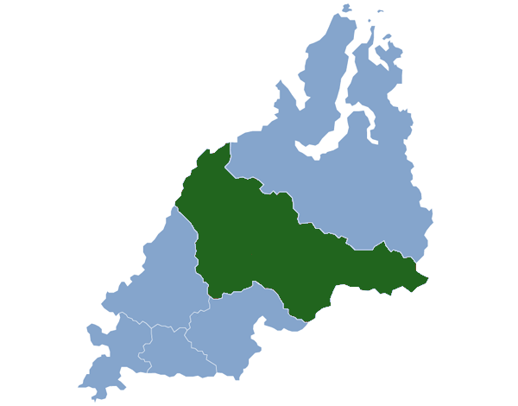
(3467) 33-11-81
platformaexpert.ru
ugehmao@mail.ru
exp86.ru

